Slide 1
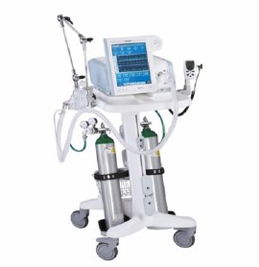
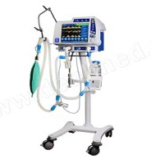
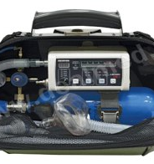
Производство аппаратов искусственной вентиляции легких (ИВЛ)
$ 2,4 mln.
$ 1,6 mln/
Стационарные ИВЛ - 520,00 шт
Портативные ИВЛ - 1 040,00 шт
Все регионы Узбекистана
IRR – 20,2:%
NPV - $ 2,84
Экспорт: 20 %
Местный рынок: 80%
62 месяцев
Будет обеспечено
Все регионы Узбекистана

